Slide 1
Consulta Pública
Proyecto Residencial
Stella Ocean Residence
Segunda
Código 20852
Jueves 1 de septiembre del 2022

Slide 2
Equipo Consultor
LPL CONSULTING GROUP, S.R.L
Jaime E. Lockward, MSc.
ROLANDO ROLANDO, MSc
MARTHA VILLAFAÑA, MSC
DANERIS SANTANA
MAIRA SÁNCHEZ, MSc.

Slide 3
Motivación
Dando cumplimiento a lo establecido en la Ley General de Medio Ambiente y Recursos Naturales 64-00, en su artículo 38 literal d) y en su artículo 43 y a las exigencias por parte del Vice-Ministerio de Gestión Ambiental, donde se solicita se presente el proyecto a la comunidad y a los interesados, se discuta y anoten sus inquietudes.

Slide 4
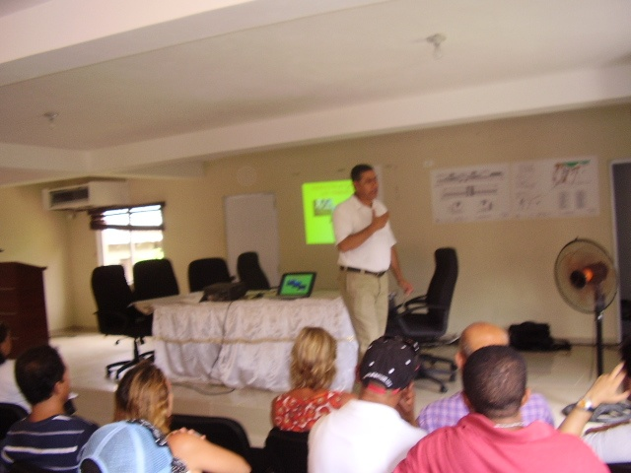
CONSULTA PUBLICA
Es el procedimiento a través del cual se presenta el proyecto a la comunidad y se reciben las opiniones por parte de la ciudadanía en sentido general, entorno a los estudios realizados a proyectos dentro del proceso de autorizaciones ambientales

Slide 5
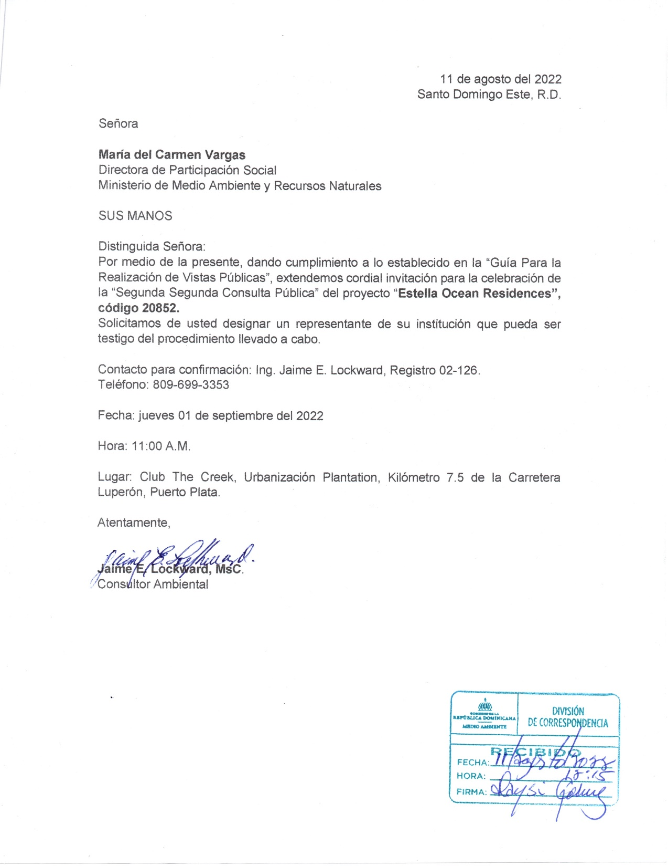
INVITACION CONSULTA PUBLICA

Slide 6
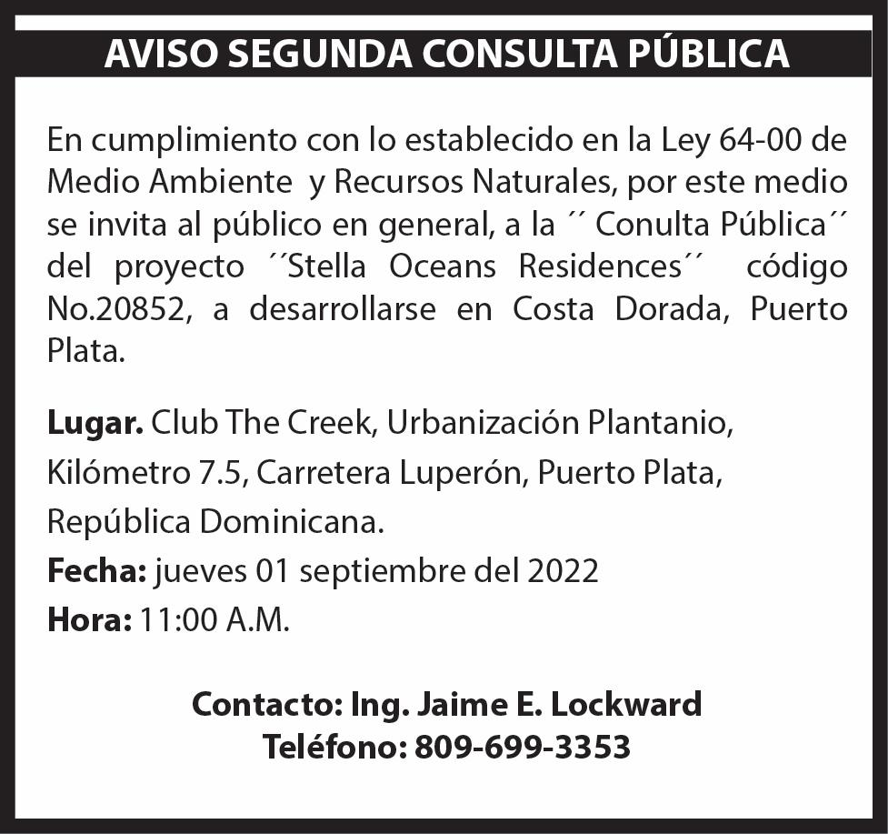

Slide 7
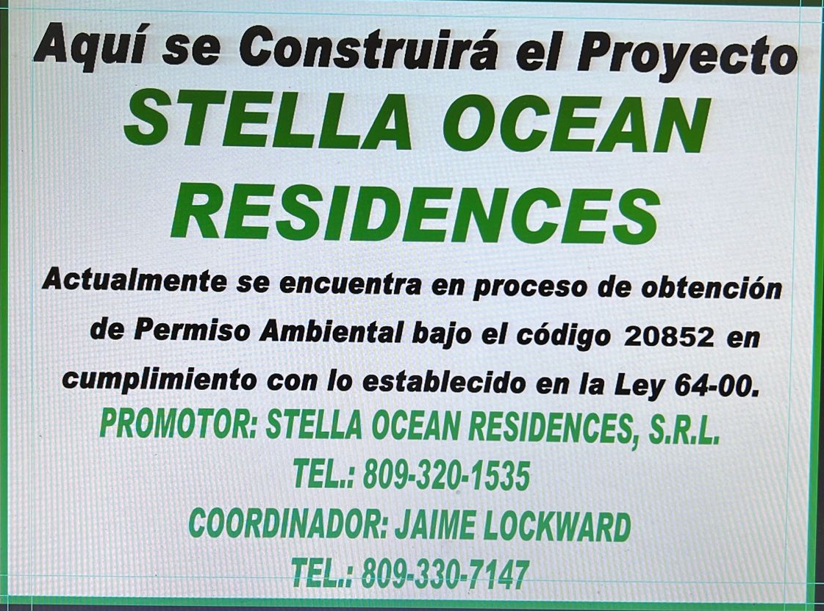
Letrero

Slide 8
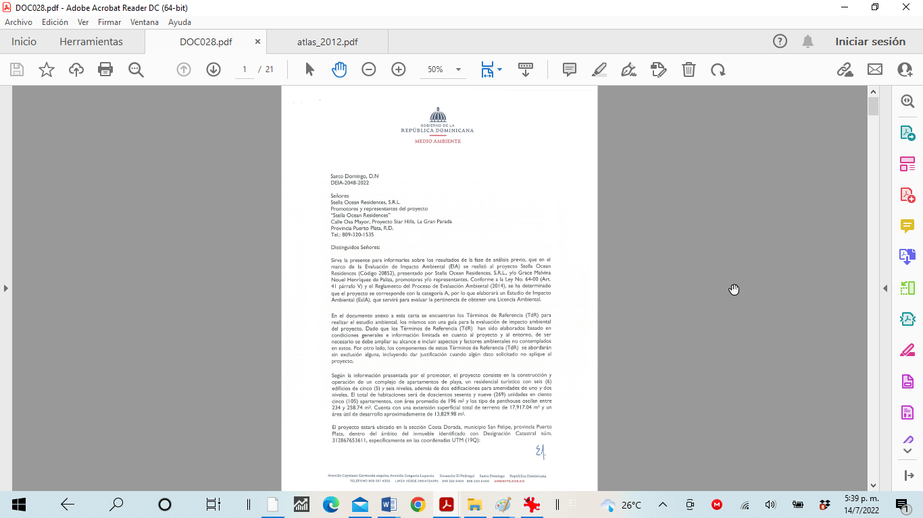

Slide 9
Desarrollo de la EsIA
DESCRIPCIÓN DEL PROYECTO
DESCRIPCIÓN DEL MEDIO FÍSICO NATURAL Y SOCIOECONÓMICO
2 CONSULTAS PÚBLICAS
IDENTIFICACIÓN, CARACTERIZACIÓN Y VALORACIÓN DE IMPACTOS DEL PROYECTO
PROGRAMA DE MANEJO Y ADECUACIÓN AMBIENTAL (PMAA)
DECLARACIÓN JURADA
BIBLIOGRAFÍA
ANEXOS

Slide 10
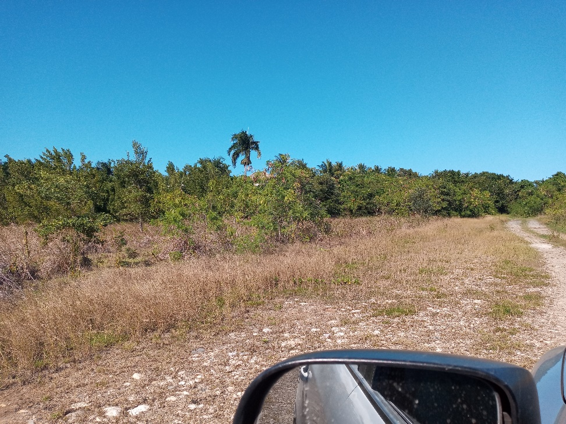
UBICACIÓN DEL PROYECTO
Vista de Los Terrenos
PROYECTO
El Proyecto Stella Ocean Residence, ubicará Costa Dorada, Puerto Plata, dentro de la parcela No.23-Arefund.-4del D.C. 9.
Extensión del terreno: 17,917.04 m2

Slide 11
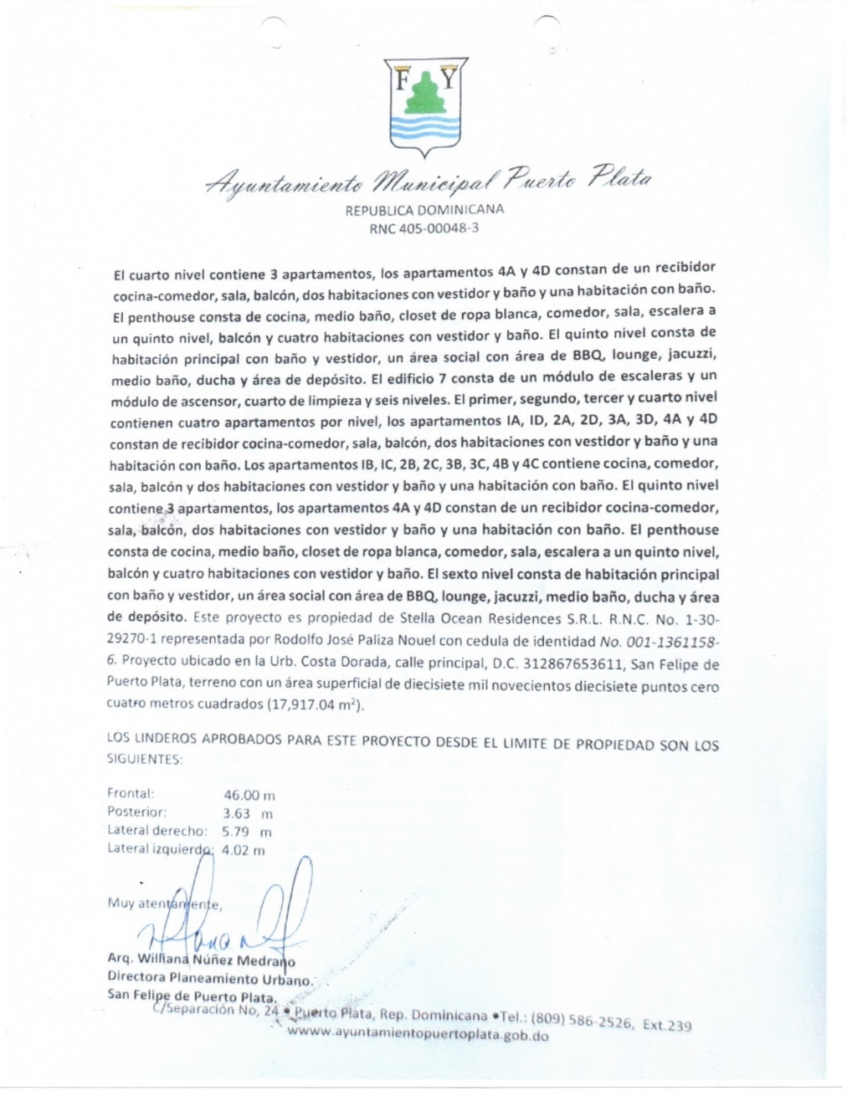
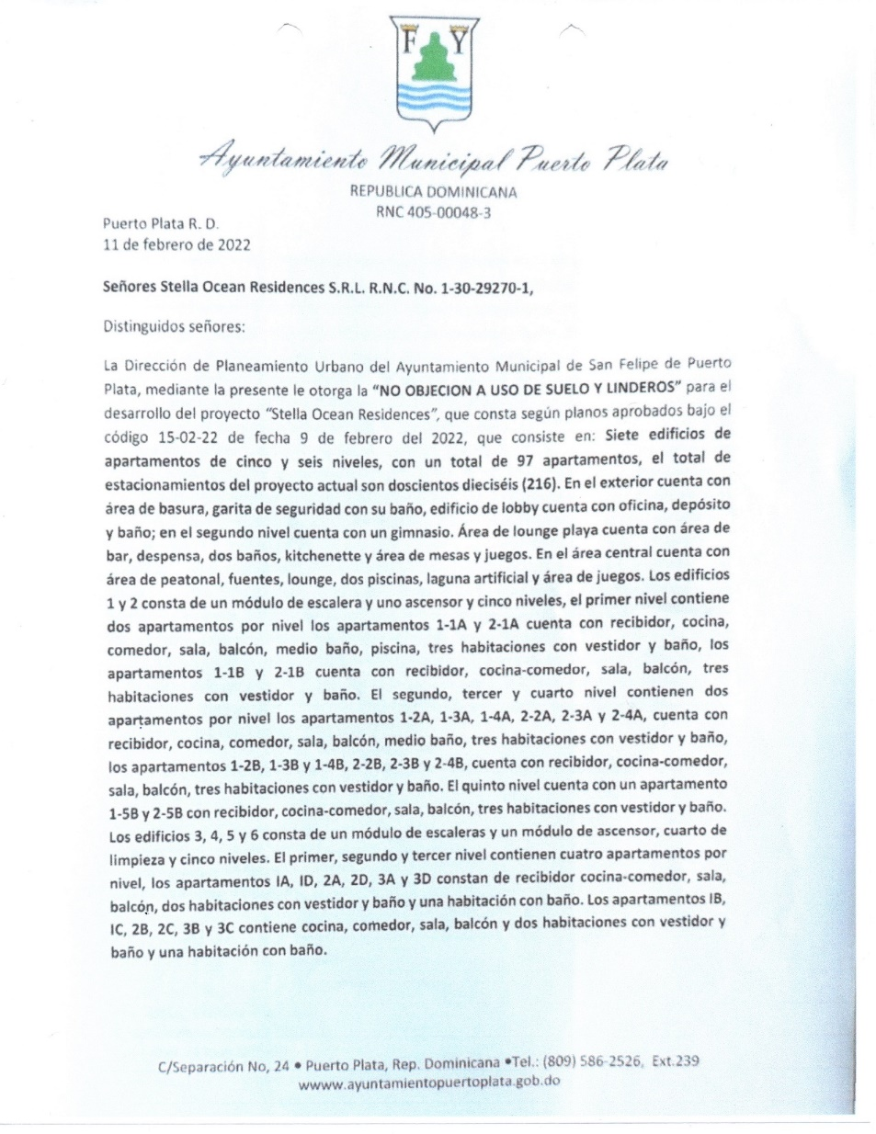

Slide 12
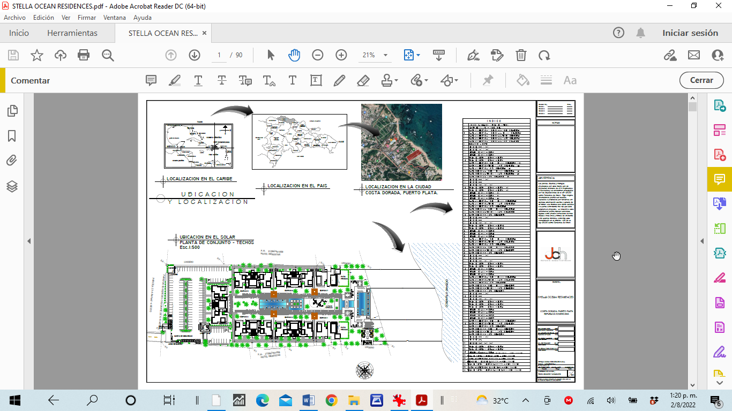

Slide 13
Promotores
El promotor del proyecto es la empresa “Stella Ocean Residence, SRL”
Representada por su Presidente la Sra. Grace Malvina Nouel Henríquez de Paliza
Su representante ante el Ministerio de Medio Ambiente es el Sr. Rodolfo Paliza Nouel.

Slide 14
Según los documentos presentados, la adquisición de la propiedad ha tenido un costo en pesos de RD$131,133,912.00. El presupuesto asciende a la suma de RD$938,362,628.81, para una inversión total de RD$1,069,540.81.

Slide 15
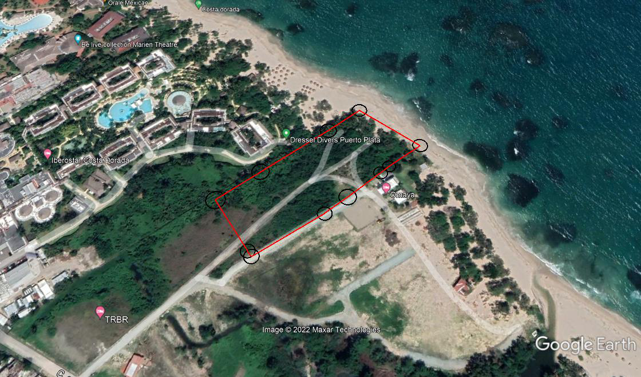

Slide 16
Necesidades de Servicios
Servicio | Fase de construcción | Fase de operación | Unidades
Agua potable | 6 | 188.25 | M³/d
Aguas residuales | 4.5 | 140 | M³/d.
Energía Eléctrica | 5 | 1,600 | Kva
Residuos sólidos | 63.75 | 1004 | Kg/d

Slide 17
GENERACION DE EMPLEOS EN LA ETAPA DE PREPARACION/CONSTRUCCION
TIPO DE EMPLEO | CARGO | FASE | CANTIDAD
Temporal | Obreros | Preparación/Construcción | 19
Temporal | Técnicos | Preparación/Construcción | 5
Temporal | Seguridad-Serenos | Preparación/Construcción | 2
Temporal | Administrativo y Financiero | Preparación/Construcción | 1
Temporal | Ingenieros/Arquitecto | Preparación/Construcción | 3
TOTAL DE EMPLEOS FASE DE CONSTRUCCION |  |  | 30

Slide 18
GENERACION DE EMPLEOS EN LA ETAPA DE OPERACIÓN
TIPO DE EMPLEO | CARGO | FASE | CANTIDAD
Fijos | Jardineros | Operación | 2
Fijos | Mantenimiento | Operación | 5
Fijos | Administrativo y Financiero | Operación | 2
Fijos | Seguridad-Serenos | Operación | 3
Fijos | Empleados de tiendas | Operación | 28
TOTAL DE EMPLEOS FASE DE DESARROLLO |  |  | 40
TOTAL AMBAS ETAPAS |  |  | 70
EMPLEOS INDIRECTOS |  |  | 350

Slide 19
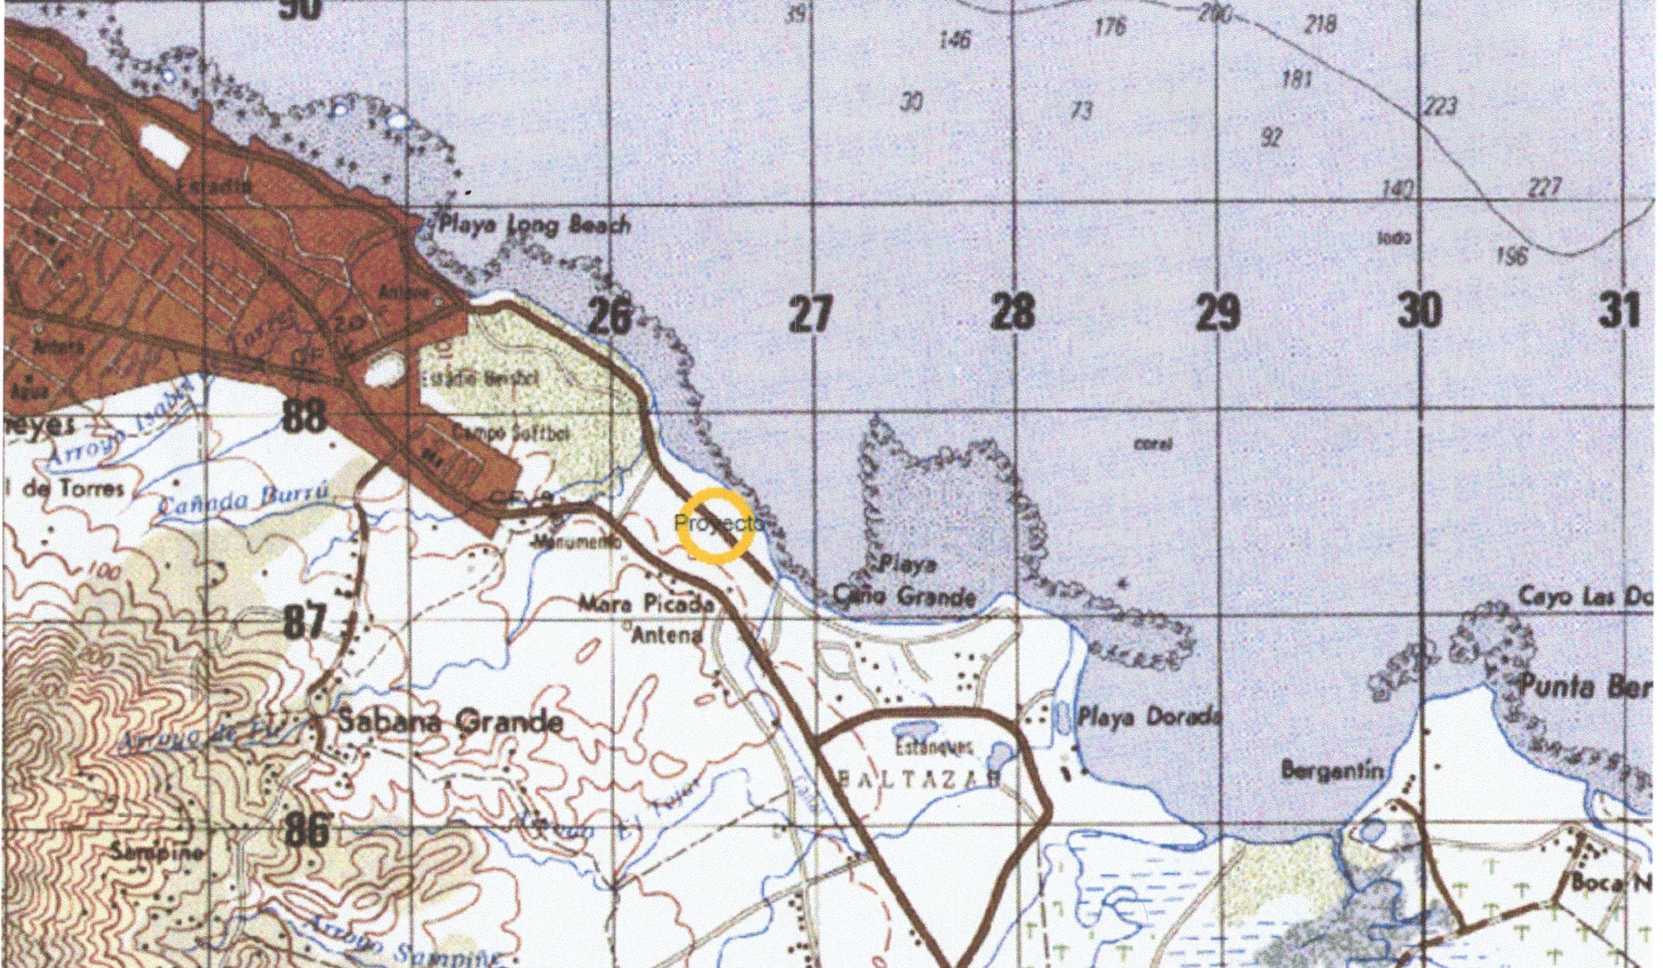
Ubicación en mapa topográfico, hoja topográfica de Puerto Plata

Slide 20
OFICINA NACIONAL DE METEOROLOGIA
DEPARTAMENTO DE CLIMATOLOGIA - DIVISION DE PROCESAMIENTO DE DATOS
DATOS MENSUALES PRECIPITACION (mm) 2010 ~ 2020
ESTACION: A. LA UNION (PROV.PUERTO PLATA)
LAT: 1945.0N LON: 7033.0W ALT: 5.0M
AÑO | ENE | FEB | MAR | ABR | MAY | JUN | JUL | AGO | SEP | OCT | NOV | DIC | TOTAL
2010 | 351.5 | 180.8 | 81.5 | 64.4 | 319.6 | 145.7 | 242.2 | 98.9 | 165.3 | 151.2 | 323.2 | 131.3 | 2255.6
2011 | 35.0 | 108.6 | 28.7 | 37.1 | 216.7 | 74.5 | 208.1 | 132.5 | 159.8 | 34.3 | 445.0 | 241.0 | 1721.3
2012 | 230.0 | 115.2 | 397.4 | 392.8 | 175.3 | 29.8 | 78.9 | 152.3 | 27.3 | 122.9 | 449.4 | 313.0 | 2484.3
2013 | 193.5 | 40.6 | 119.2 | 28.2 | 129.7 | 70.6 | 168.3 | 102.1 | 99.1 | 142.0 | 78.7 | 134.2 | 1306.2
2014 | 69.6 | 99.3 | 70.3 | 87.1 | 298.2 | 9.4 | 12.9 | 176.9 | 125.2 | 184.7 | 324.3 | 188.6 | 1646.5
2015 | 308.7 | 183.6 | 104.3 | 28.0 | 55.4 | 7.6 | 9.3 | 42.9 | 44.5 | 105.8 | 250.5 | 113.4 | 1254.0
2016 | 121.9 | 319.4 | 65.1 | 195.1 | 178.9 | 7.6 | 112.6 | 111.8 | 151.8 | 278.9 | 1060.0 | 289.7 | 2892.8
2017 | 191.5 | 65.6 | 604.9 | 185.1 | 165.5 | 86.5 | 57.9 | 109.1 | 267.5 | 100.1 | 224.2 | 274.7 | 2332.6
2018 | 424.5 | 213.5 | 406.4 | 44.2 | 60.9 | 1.8 | 29.5 | 60.2 | 25.1 | 143.7 | 250.2 | 82.6 | 1742.6
2019 | 50.7 | 119.3 | 56.7 | 30.2 | 30.4 | 11.2 | 45.2 | 34.6 | 82.6 | 26.3 | 90.5 | 339.3 | 917.0
2020 | 149.7 | 165.2 | 430.7 | 0.3 | 2.1 | 15.5 | 103.5 | 89.0 | 77.7 | 30.6 | 160.0 | 151.2 | 1375.5
PROM. | 193.3 | 146.5 | 215.0 | 99.3 | 148.4 | 41.8 | 97.1 | 100.9 | 111.4 | 120.0 | 332.4 | 205.4 | 1811.7

Slide 21
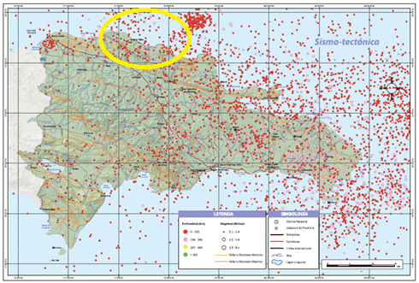

Slide 22
    Riesgo Potencial de Expansión
Los suelos expansivos son aquellos que presentan cambios en el volumen cuando se varía su humedad o contenido de agua y se presenta mayormente en suelos arcillosos, lo que genera expansiones y contracciones debajo de las cimentaciones, provocando asentamientos que pueden dañar la estructura. El potencial de expansión para los estratos finos es alto, debido a que cuentan con mediana a alta plasticidad, en presencia de nivel freático. Es importante un adecuado drenaje y construir aceras perimetrales, para evitar que el agua penetre al suelo.

Slide 23
    Riesgo por hundimiento
Los estratos de suelos superiores pueden ser susceptibles a pérdida de resistencia y hundimiento, debido a que cuentan con gruesos de baja densidad. Se deberá tener en cuenta construir drenajes adecuados para evitar acumulación de agua, para que esto no afecte la estructura.
    Riesgo por nivel freático
La presencia de aguas subterráneas, en relación a los esfuerzos, produce una disminución de las propiedades y las características resistentes en suelos saturados y también provoca una presión adicional sobre el frente de la excavación.

Slide 24
    Potencial de licuefacción
Durante la ocurrencia de un evento sísmico y la repetición cíclica de esfuerzos tangenciales, puede presentarse este fenómeno, en el cual se anula la resistenca al corte donde predominan suelos arenosos con pca variación en el tamaño de las partículas, con precisión del nivel freático, que hace que el mismo se comporte como un líquido en él cual se hunden las edificaciones de manera parcial o total.
Producto del análisis de las condiciones detectadas en el subsuelo de la zona explorada, se ha determinado que el subsuelo, en las condiciones ensayadas, es susceptible a este fenómeno, debido a que cuenta con arenas de baja densidad relativa, en presencia de nivel freático.

Slide 25
      Capa vegetal
Basados en los estudios realizados in situs, la capa vegetal, estrato conformado por suelo orgánico, alcanza, en promedio 0.72 m. de profundidad. Esta capa por su baja capacidad portante, deberá ser retirado en su totalidad en las zonas de cimentación. Este suelo deberá ser colocado en escombreras para ser reutilizado en las zonas donde se valla a realizar una recuperación edáfica, para jardinerías y zonas aledañas que se decida realizar siembras de especies propias de la zona.

Slide 26
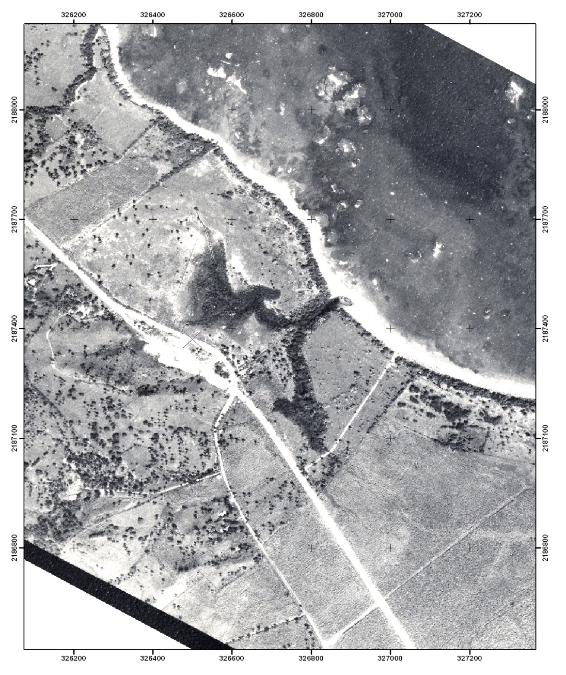

Slide 27
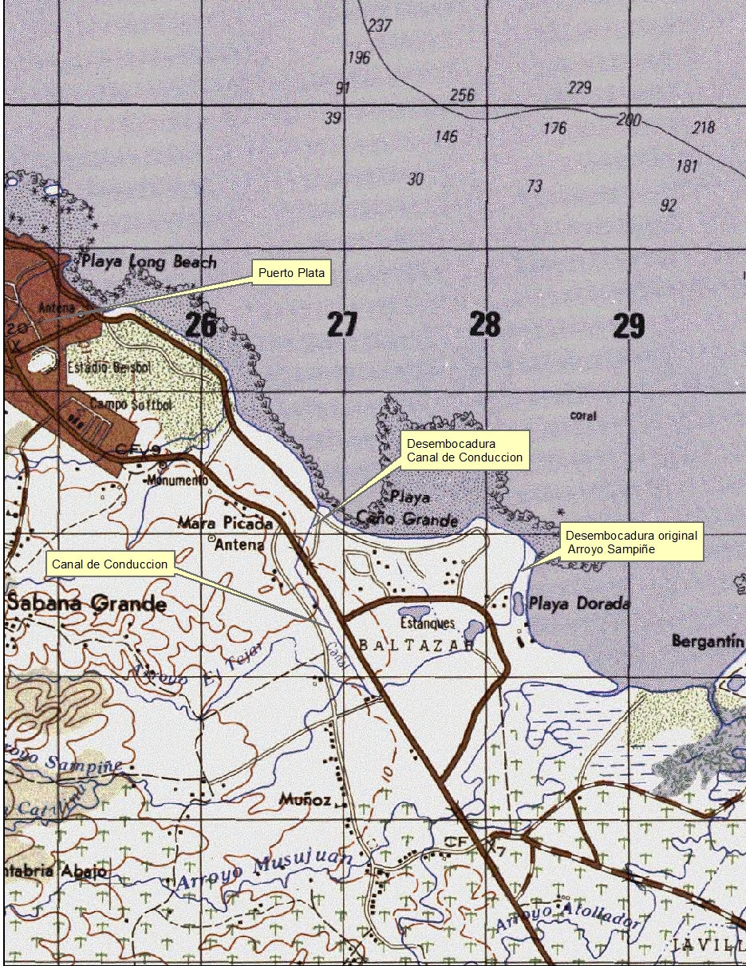

Slide 28
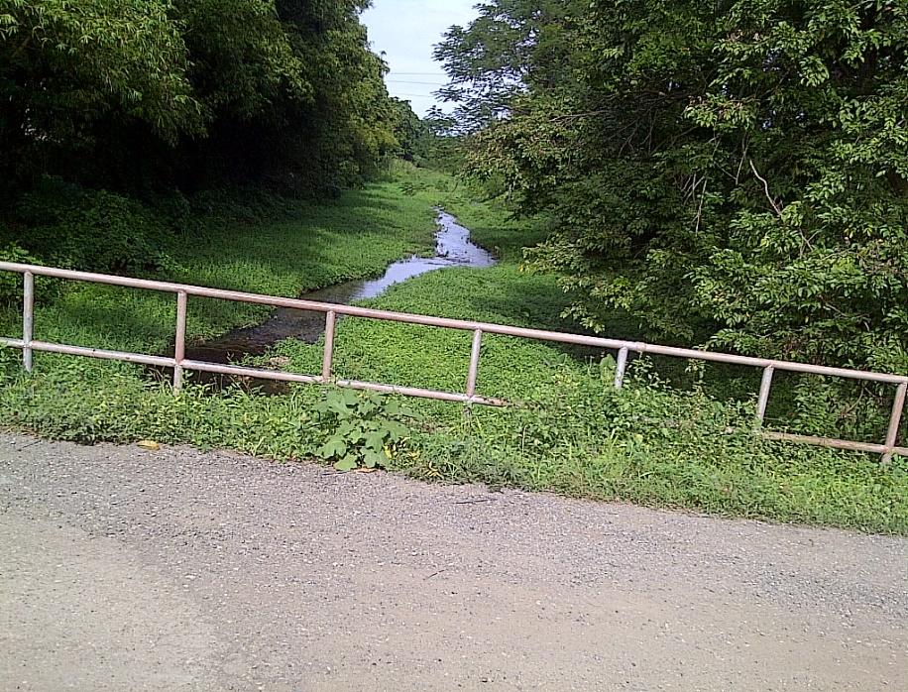

Slide 29
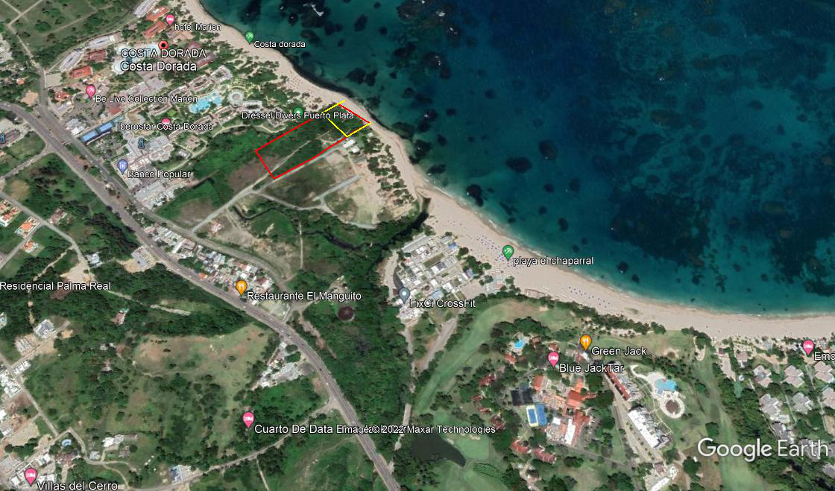

Slide 30
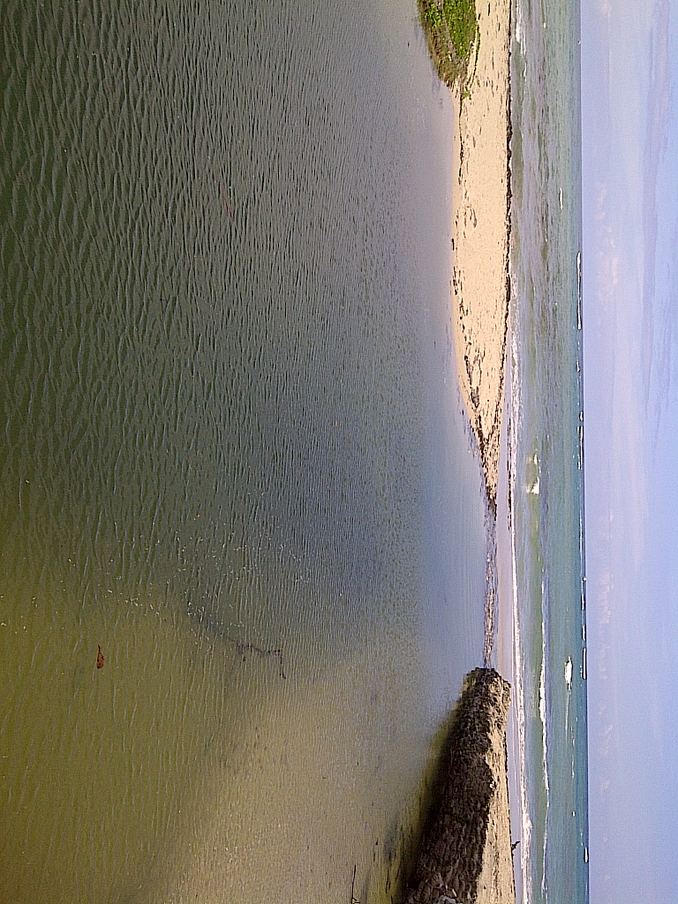

Slide 31
      Resultados del inventario de flora y fauna
flora
Durante la evaluación se identificaron 44 especies de plantas, pertenecientes a 38 géneros, distribuidos en 25 familias de plantas angiospermas.
La familia predominante fue: Cyperaceae, con 6 especies.
Atendiendo a su estado biogeográfico: Se reportaron 39 especies de plantas nativas, 2 endémicas, 1 naturalizada, 0 introducidas cultivadas y por último, 2 especies introducidas escapadas, con potencial de invasoras.

Slide 32

PREGUNTAS Y RESPUESTAS

